Slide 1
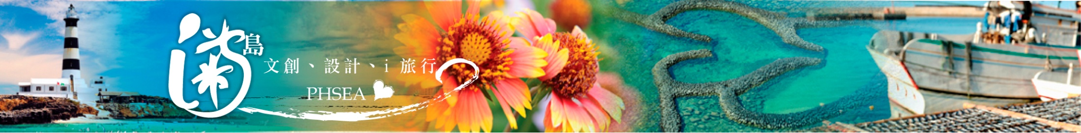

2013
澎湖自助旅行講座
澎湖，其實就是一片海洋
主辦：沿著菊島旅行
協辦：
台北澎湖同鄉會、台中澎湖同鄉會、高雄澎湖同鄉會
場次：高雄3/2、台中3/3、台北3/9

Slide 2

前言：
跳港的記憶，離開的美好
沿著菊島旅行 VS 沿著7-11旅行
緩慢馬克杯的哲學
澎湖給得出什麼 VS 行程給出怎樣的澎湖？
世界看澎湖：
2011寂寞星球雜誌推薦澎湖為世界10大神秘島嶼
2012年澎湖加入世界最美麗海灣組織

Slide 3
澎湖行程16字箴言：
緩慢優先，小島最大、晨昏抓緊、多多聊天
澎湖自助旅行自我檢視程序：
1機票在手，澎湖有我
2澎湖7大旅遊路線熟悉了嗎
3景點空間位置熟悉度
4旅費配置：
交通、住宿、活動、美食購物
5住宿選擇有學問
6天數與行程取捨
7潮汐時間掌握
8加油站位置與時間
9防曬戰鬥計畫
10代辦、住宿聯繫電話
11駕照、身份證、健保卡、提款卡
12多一套保暖衣物
13暈船防護計畫

Slide 4

住宿選擇訣竅：
[分配住宿點]
住幾間？住幾天？
[住宿類型]
海景型、藝術設計型、異國風情型、親切民宅型、克難型
[區位選擇]
市區機能、郊區寧靜
[與遊程搭配]
隔日往北海、隔日往南海、隔日本島行

Slide 5
七大旅遊路線全搜秘：
路線 | 賞玩重點 | 特別推薦
馬公市區 | 逛街採購、美食、古蹟 | 重要景點：觀音亭、中央街、中正路、菊島之星 私秘推薦：生活博物館、草席尾夕陽、天南鎖鑰、石韞文石館
南環 | 沙灘、漁村、水上運動 | 重要景點：山水沙灘、風櫃海岸 私秘推薦：風櫃無名港、山水鎖港濱海公路、船屋民宿
湖西 | 草原、日出、沙灘、踏浪 | 重要景點：隘門沙灘、奎壁山 私秘推薦：後灣沙灘、果葉灰窯、青螺沙嘴、林投沙灘
北海 | 沙灘、石滬、玄武岩 | 重要景點：吉貝沙嘴 私秘推薦：目斗嶼、吉貝後山石滬群、吉貝觀音寺貝殼花園

Slide 6
路線 | 賞玩重點 | 特別推薦
北環 | 沙灘、玄武岩、古蹟聚落、海岸風光、傳統漁村 | 重要景點：二崁聚落、小門鯨魚洞、西嶼燈塔、跨海大橋、西台古堡 私秘推薦：後寮沙灘、燭台四景、紫菜礁、三仙塔、西嶼濱海公路
東海 | 休閒漁業、玄武岩、傳統漁村 | 重要景點：夜釣小管、鳥嶼、元貝休閒漁業、澎澎灘水上活動 私秘推薦：元貝後山、雞善等無人島、澎澎灘賞鳥
南海 | 玄武岩、沙灘、無人島、草原、浮潛、海釣 | 重要景點：雙心石滬、網垵口沙灘、石獅、天台山、小台灣、七美臥牛浮潛、將軍浮潛 私秘推薦：望安土地公港、望安七大沙灘、東吉、西吉、東嶼坪、花嶼等、望安長塭仔浮潛

Slide 7
澎湖12大不可錯過（沿菊推薦）：
項目 | 推薦玩法
古厝聚落 | 望安花宅、西嶼合界、湖西許家、湖西南寮
潮間帶 | 東海休閒漁業套裝活動、奎壁山、望安布袋港、岐頭親水公園
沙灘 | 時裡沙灘、林投沙灘、山水沙灘、後灣沙灘、後寮沙灘、望安七大沙灘、東嶼坪沙灘、吉貝沙嘴
玄武岩 | 七美東海岸、大果葉柱狀玄武岩、池西岩瀑、桶盤、東海與南海小島
漁村風情 | 內垵、外垵、時裡、竹灣造船廠、赤崁、七美南滬港、鎖港
菜宅與瓜果 | 沙港菜宅、南寮菜宅、小門菜宅、果葉菜宅、望安菜宅、赤馬菜宅、西嶼竹灣花生、湖西風茹草、七美火龍果、白沙絲瓜、望安酸瓜，東吉風茹茶極品

Slide 8

澎湖12大不可錯過（沿菊推薦）：
項目 | 推薦玩法
海岸公路 | 七美東海岸、西嶼濱海公路、山水至鎖港濱海公路、湖西龍門至果葉自行車道
單車任我行 | 觀音亭自行車道、馬公至風櫃、西嶼濱海公路，離島過夜
（漁）市場 | 北辰市場、鎖港下午魚市、七美早市、 馬公第三漁市場、走動式魚市場
廟宇慶典 | 農曆15廟宇犒軍、廟會遶境、元宵乞龜 、作醮、廟宇建築
休閒漁業 | 牽罟、踏浪、海釣、浮潛
黃昏 | 黃昏，坐著看海就是一種幸福

Slide 9
沿菊推薦每月旅遊賞玩精髓：
月份 | 賞玩精髓 | 推薦地點
1月 | 風帆、觀浪 | 小門、風櫃、內垵遊憩區、龍門鼓浪、奎壁山
2月 | 元宵乞龜 | 外垵漁火、山水金龜、鎖港金龜及澎湖各廟宇元宵慶典串連路線
3月 | 機票/住宿折扣戰 | 搶便宜機票住宿方案
4月 | 花火節開鑼 | 馬公觀音亭
5月 | 天人菊盛開 | 望安布袋港、西嶼橫礁暨內垵遊憩區、湖西龍門至果葉濱海公路、風櫃無名港、青螺虎頭山、農業改良場
6月 | 啃丁香、風茹茶 | 丁香：吉貝、赤崁 風茹茶：小門、吉貝、望安

Slide 10
沿菊推薦每月旅遊賞玩精髓：
月份 | 賞玩精髓 | 推薦地點
7月 | 浮潛、沙灘、玩水、小管、曬魚、被曬 | 浮潛：七美、望安、山水、東海 小管：沙港、鎖港、馬公、菜市場 曬魚：外垵、時裡、吉貝、七美
8月 | 花生、酸瓜 | 花生：西嶼竹灣、湖西 酸瓜：望安
9月 | 夕陽 | 西嶼沿線西邊海岸、觀音亭、風櫃、離島
10月 | 季風 | 中屯風車、小門、西嶼燈塔、跨海大橋
11月 | 土魠 | 菜市場、各餐廳、第三漁港早市
12月 | 茼蒿、海菜、菜繭 | 菜市場、各餐廳

Slide 11


[吃的學問]
吃得新鮮、吃得在時
吃得歷史、吃得傳統

Slide 12
在地老滋味：
名稱 | 最佳品嚐季 | 推薦品嚐
排骨麵 | 全年 | 案山排骨麵、階梯排骨麵、機場排骨麵
魚乾 | 6月至8月 | 時裡曬魚場（四破、臭肉）、赤崁及吉貝曬魚（丁香）、望安（烤象魚乾）
黑糖糕 | 全年 | 水月堂、春仁、源利軒
冬瓜糕 | 全年 （中秋前後最佳） | 阿志、新清泰、泉利
鹹餅 | 全年 | 盛興、長春、萬泰
花生酥 | 全年 | 正一
干貝醬 | 全年 | 高林、北海道、新臺澎
炸棗 | 全年 | 福榮炸棗、旭西炸棗、永達炸棗
炸粿、米糕炸 | 全年 | 案山阿婆、四眼井老店、滿拿炸粿
仙人掌冰沙 | 夏季 | 易家、小門、東嶼坪

Slide 13
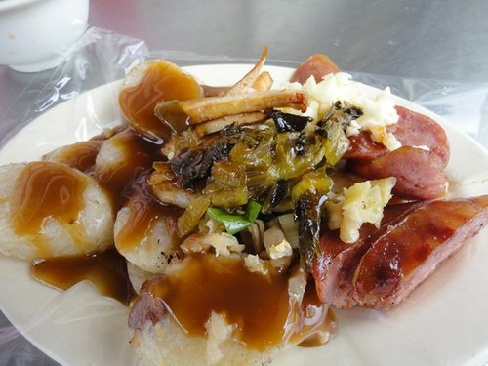
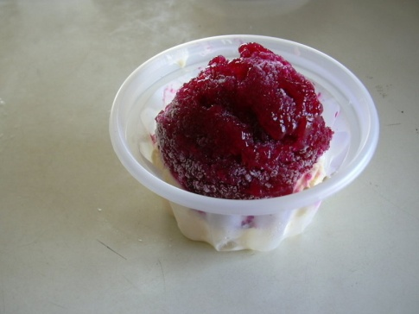
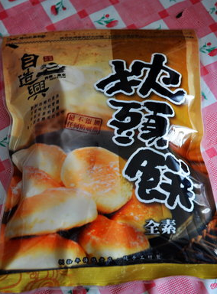
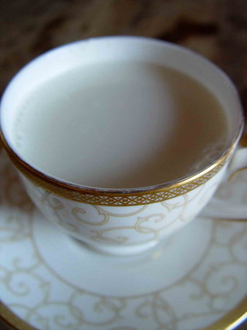
[本島北環]
1花媽大腸包小腸
2清峰小吃部
3美東芳牛肉麵（滷味）
4港子阿志冬瓜糕
5小門阿虹仙人掌冰
6小門秀鳳姐稍酒螺
7竹灣大義宮旁漁翁島特產行
8池東枕頭餅
9二崁杏仁茶
10外垵滿拿炸粿

Slide 14
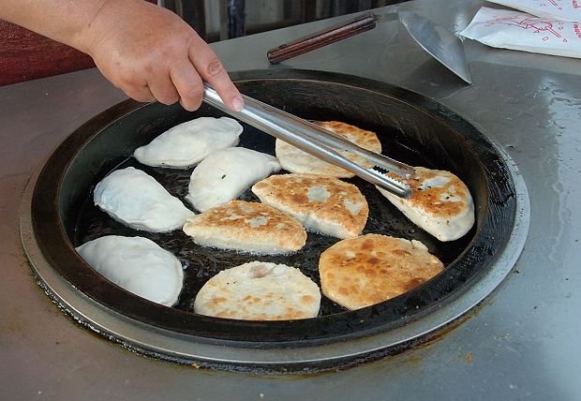

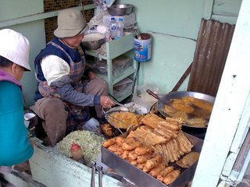
[本島南環]
1案山阿婆炸粿（炸粿與魚粿）
2烏崁小樹下肉餅（肉餅與韭菜盒）
3烏崁三凱餅店（菊花餅與花生脆餅）
4時裡曬漁場四破魚干
5風櫃要膳蛋
6風櫃烤魷魚

Slide 15

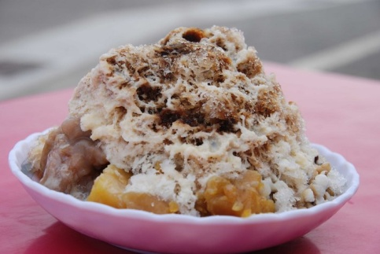
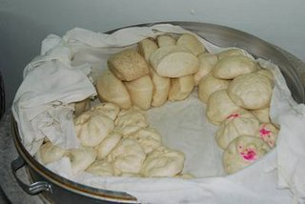
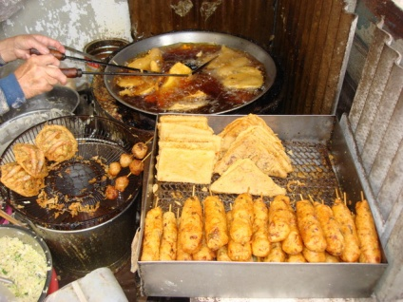
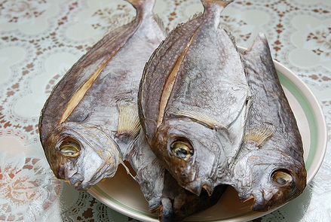
[湖西線]
[望安]
1家竹黑砂糖冰隘門分店
2龍門觀音廟前烤肉三明治
3龍門炸粿
4湖西清仔大腸包小腸
5湖西福榮炸粿、旭西炸棗
1將軍肉包
2金菊、紅叢爆米花球
3花宅現蒸黑糖糕
4花宅酸瓜（六月至七月限定）
5烤象魚干（岩川餐廳）
6石蚵（岩川餐廳）

Slide 16
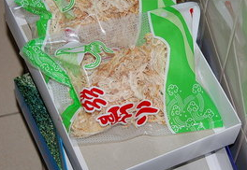
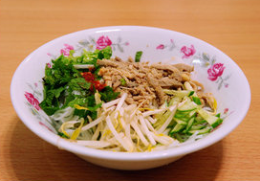
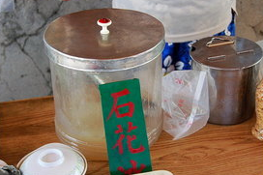
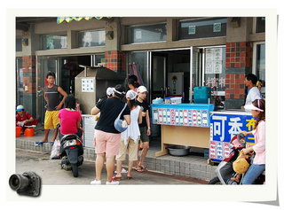
[七美]
[鳥嶼]
1七美小管絲（夏季限定）
2七美石獅石花冰
3七美火龍果
4七美炸臭肉魚乾
5阿芬早餐店肉餅
6阿真豆花
7阿婆肉粽
8潮洲麵
9金城餐廳七美土羊肉爐（冬季限定）
1碼頭鐘螺現挖
[吉貝]
1風茹茶
2丁香料理

Slide 17
澎湖自助旅行八大盲點
笑
痛
以為小叮噹：
景點黑白排，呼叫任意門。
復仇者聯盟：
從早拼到晚，蠻牛也不夠。
黑暗騎士：
不做功課，再好的地圖也枉然。
無敵海賊王：
天天出海，想當海賊王。
開起烤肉攤：
向太陽怒吼，結局總是被陽光揍。
傷金酒店：
住宿貴鬆鬆，卻只拿來睡覺。
ALL奔將：
通通跑，不如通通好。
使用均富卡：
敗家不截至，去澎湖像去日本。
倒
窮
盲
累
暈
空

Slide 18

2013表訂官方觀光活動
時間 | 內容 | 洽詢
4月至6月 | 澎湖花火節 | 旅遊處
6月至7月 | 丁香季暨絲瓜節 | 白沙鄉公所
7月至8月 | 風浪板體驗 | 澎管處
7月至8月 | 海龜生態研習 | 澎管處
8月 | 風茹季暨童玩節 | 湖西鄉公所
8月 | 沙灘情人節 | 澎管處
秋季 | 菊島文藝季 | 旅遊處
秋季 | 泳渡澎湖灣 | 教育處
冬季 | 澎湖國際馬拉松 | 教育處
冬季 | 國際風浪板大賽 | 教育處

Slide 19
沿著菊島旅行與澎湖的明日
資訊深化
服務質化
創意量化
議題激化
澎湖活化
我們以可以被理解與快樂傳播的形式，讓澎湖之美慢慢暈開，讓所有學術的、教育的、理想模型的、生態捍衛的、文化堅持的，都可以透過沿著菊島旅行網站，以最有效率與最容易被接受的形式感染更多人。
沿著菊島旅行地二網 i 菊島 http://www.phsea.net
結合更聰明、更強大的搜尋引擎、結合澎湖未來文創市集的新網站。

Slide 20
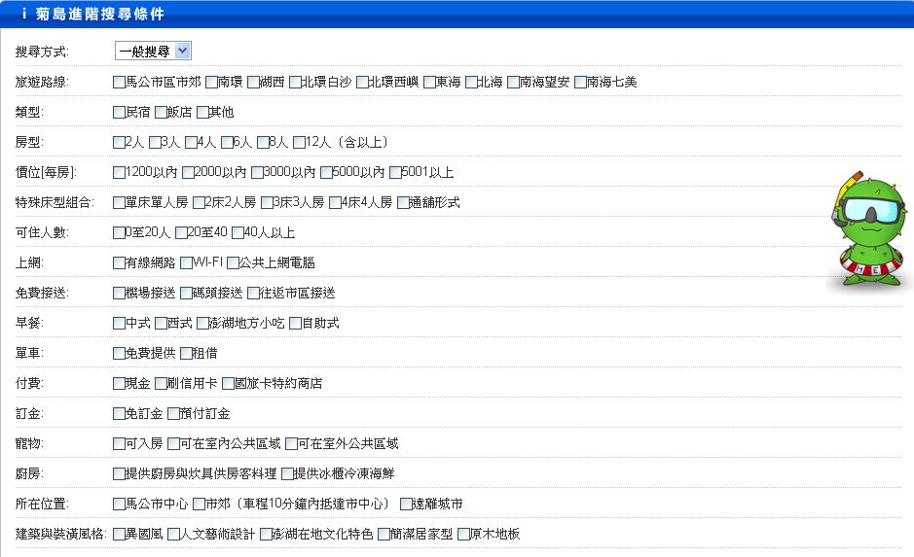
住宿
搜尋

Slide 21
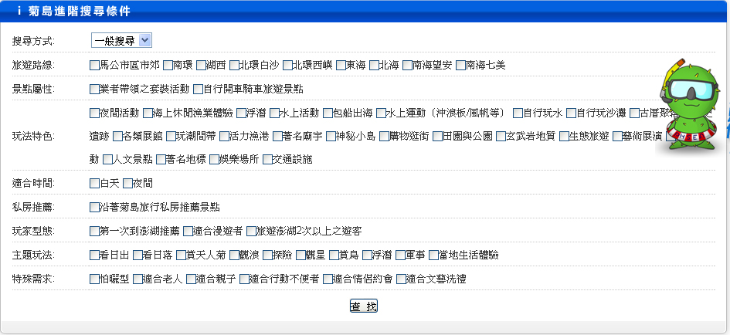
景點
搜尋

Slide 22
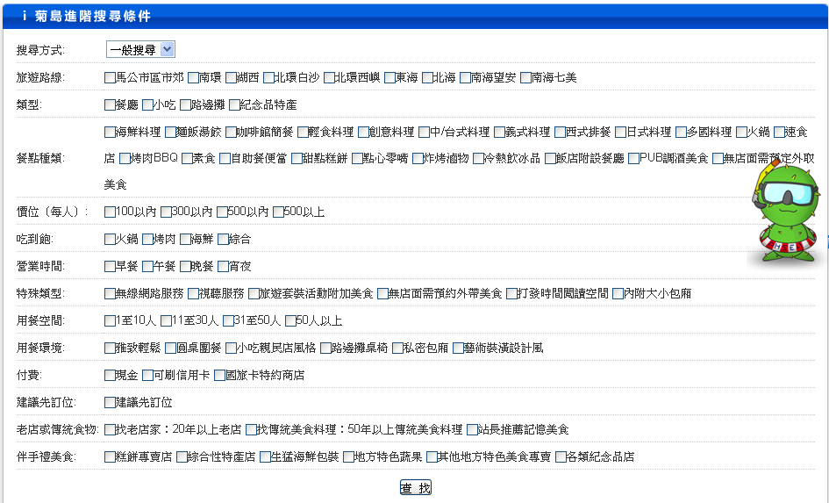
美食
搜尋

Slide 23
2013沿著菊島旅行活動預告
2月i菊島開放試用
3月台灣巡迴講座
3月15日2013澎湖10大旅遊地圖發表
4月i菊島網站正式開站
4月菊設文創春季聯合發表『花火十年』
7月菊舍文創夏季聯合發表『澎湖漁村不說再見』
點子沙龍創意聚會每月辦理
6月澎澎灘夜尋月光浪漫登島計畫
7月前進花嶼，征服貓嶼2013小島計畫
12月2014澎湖紅包發表

Slide 24
謝謝您的聆聽

